Slide 1
A szociális jog szabályozása

Slide 2
társadalmilag kielégítendőnek elismert egyéni szükségletek
piaci úton nem kielégíthető szükségletek
társadalmi szintű, közös eszközökből történő kielégítés
Kiknek? - Akik önhibájukon kívül nem tudnak saját megélhetésükről gondoskodni
Hogyan? – A társadalom tagjai által megtermelt anyagi javak egy részének elvonásával képzett alapból támogatás
a szociális jog a társadalmi gondoskodás joga

Slide 3
Tipikusan bekövetkező kockázatok:
baleset,
betegség
élemedett kor miatti kereső- vagy munkaképtelenség

Slide 4
Szolidaritás elve:
A tagok együttesen teremtik meg a kockázatok kezeléséhez szükséges alapot, melyből a kockázatok által jobban sújtott egyének nagyobb mértékben részesülnek.
Kik ezek a tagok?
- egyazon foglalkozáshoz tartozók
- a társadalom tagjai

Slide 5
Kik számára biztosítja az ellátást?
- egyazon foglalkozáshoz tartozók
- a társadalom tagjai,
- egy adott államban élők
számára
ha rászorultak

Slide 6
Biztosítási elv: járulékfizetés
Állami gondoskodás elve:
A társadalombiztosítás működésének biztosítása
állami feladat:
társadalombiztosítási jogviszonyok szabályozása,
a társadalombiztosítás működtetése,
az intézményrendszer létrehozása, fejlesztése

Slide 7
További elvek érvényesülése a XX. sz. 2. felétől:
Kötelező részvétel elve
Járulékfizetés elve
Állami garanciavállalás elve
Jogorvoslati jogosultság elve

Slide 8
A társadalombiztosításnak ágazatai:
- egészségbiztosítás
- nyugdíjbiztosítás
- (baleset-biztosítás)
- új: szociálpolitika joga
– rászorultság alapján, pl. segélyezés
– juttatások, pl. gyerekek iskoláztatása

Slide 9
Ókor: görög városállamok, Róma
gondoskodás (háború/béke)
– katonákról,
özvegyekről,
gyerekekről,
éhezőkről
Hogyan? – magánerőből
– állami erőből
– császár magánvagyonából

Slide 10
Középkor: család,
nagycsalád,
település,
céh,
egyház
Nem intézményes

Slide 11
Szociális gondoskodás a jelentősen veszélyeztetett foglalkozásoknál: pl. bányászat
Járványok – karantén (40 nap) közegészségügy
Szegénység – alamizsna
Koldusok – szegényházak – városi szegényügyi szabályrendeletek
16. sz. Anglia – dologházak
1601. Anglia (I. Erzsébet) szegényügyi törvény
hatósági gondozórendszer
németek: segélyezés

Slide 12
JOGFORRÁSOK
Anglia
1535: VIII. Henrik rendelete:
- Szegénypénztárak létrehozása.
- Koldulás betiltása.
- Szegényadó-fizetési kötelezettség.
- A közösségek tartsák el saját szegényeiket.
1601: I. Erzsébet szegénytörvénye:
Cél: féken tartani, érdemesek-érdemtelenek
Zárt rendszer

Slide 13
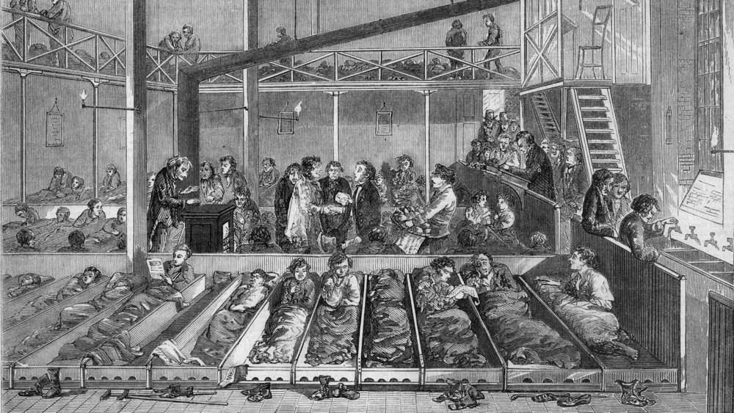
Szegényház Angliában

Slide 14
- 1911, országos társadalombiztosítási törvény:
betegségi
anyasági
munkanélküli biztosítás
- 1925: a társadalombiztosítási törvény kiegészítése
öregségi
özvegységi
árvasági ellátás

Slide 15
Német modell
XVIII. sz., I. Frigyes rendelete:
- a közösségnek kell ellátnia a szegényeit
- a munkaképeseknek munkát
- a csökkent munkaképességűeknek alamizsnát
- a munkaképteleneknek szállást, élelmet
- a munkakerülőket büntetni

Slide 16
Bismarck : „szociális törvényei”
- 1881: üzemi balesetbiztosítás
- 1883: munkásbiztosítási törvény – balesetre, betegségre
- 1889: öregségi biztosítás
- Nem a meglevő pénztárakra építenek, új rendszert hoznak létre.
- Munkások és munkaadók számára kötelező befizetés az új pénztárakba.
- Az állam nem fizet.
- Foglalkoztatási biztosítás: csak az ipari munkásokra terjed ki (állami alkalmazottakra nem > később rájuk is).
- Az ellátás arányos a korábbi munkabérrel és befizetésekkel.
- Megmarad a segélyezés és a hadigondozás.

Slide 17
Franciaország:
Le Chapelier-féle törvény 1791
(Isaac René Guy le Chapelier)

